Slide 1

Implementación del SMS
FASE 4
MODULO 9

Slide 2
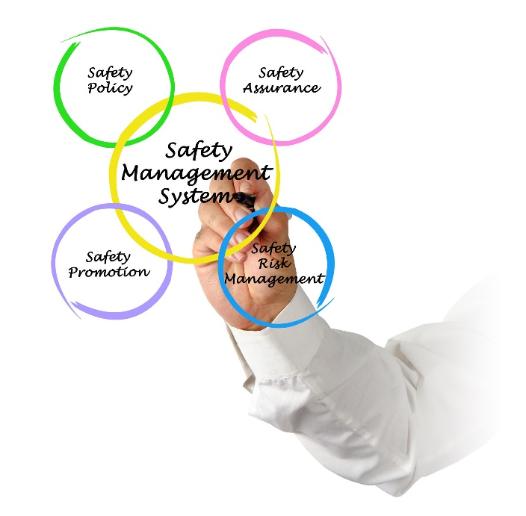
“
La seguridad operacional no es un slogan, es una forma de vida
”
Comité Técnico

Slide 3

  Etapa final de implementación del SMS. Madurez de gestión de riesgos y aseguramiento de la seguridad operacional
Notes:
5.5.5 Etapa 4
La Etapa 4 es la etapa final de la implementación de SMS. Esta etapa implica la implementación madura de la gestión de riesgos de la seguridad operacional y el aseguramiento de la seguridad operacional. En esta etapa, el aseguramiento de la seguridad operacional se evalúa mediante la implementación de control periódico, retroalimentación y una medida correctiva continua para mantener la eficacia de los controles de riesgos de seguridad.
4ta. Edición
9.6 COMPONENTE 4: PROMOCIÓN DE LA SEGURIDAD OPERACIONAL
9.6.1 La promoción de la seguridad operacional promueve una cultura de seguridad positiva y ayuda a alcanzar los objetivos de seguridad operacional del proveedor de servicios, a través de la combinación de competencia técnica que se mejora continuamente a través de capacitación y educación, comunicaciones efectivas y compartición de información. La gerencia superior proporciona el liderazgo para promover la cultura de seguridad en toda la organización.
9.6.2 La gestión eficaz de la seguridad operacional no puede lograrse únicamente por mandato o estricto cumplimiento de políticas y procedimientos. La promoción de la seguridad operacional afecta el comportamiento individual y organizacional, y complementa las políticas, procedimientos y procesos de la organización, proporcionando un sistema de valores que respalda los esfuerzos de seguridad operacional.
9.6.3 El proveedor del servicio debe establecer e implementar procesos y procedimientos que faciliten la comunicación bidireccional efectiva en todos los niveles de la organización. Esto debería incluir una clara dirección estratégica desde la parte superior de la organización y la habilitación de una comunicación "ascendente" que aliente comentarios abiertos y constructivos de todo el personal.

Slide 4
ETAPA 4
01
Mejorar el procedimiento disciplinario/la política existentes con una debida consideración de los errores o las equivocaciones accidentales de las infracciones deliberadas o graves
Integrar los peligros identificados a partir de los informes de investigación de sucesos con el sistema de notificación de peligros voluntaria
02
Integrar procedimientos de identificación de peligros y gestión de riesgos con el SMS del subcontratista o el cliente, donde corresponda
03
Notes:
5.5.5 Etapa 4
La Etapa 4 es la etapa final de la implementación de SMS. Esta etapa implica la implementación madura de la gestión de riesgos de la seguridad operacional y el aseguramiento de la seguridad operacional. En esta etapa, el aseguramiento de la seguridad operacional se evalúa mediante la implementación de control periódico, retroalimentación y una medida correctiva continua para mantener la eficacia de los controles de riesgos de seguridad.
4ta. Edición
9.6 COMPONENTE 4: PROMOCIÓN DE LA SEGURIDAD OPERACIONAL
9.6.1 La promoción de la seguridad operacional promueve una cultura de seguridad positiva y ayuda a alcanzar los objetivos de seguridad operacional del proveedor de servicios, a través de la combinación de competencia técnica que se mejora continuamente a través de capacitación y educación, comunicaciones efectivas y compartición de información. La gerencia superior proporciona el liderazgo para promover la cultura de seguridad en toda la organización.
9.6.2 La gestión eficaz de la seguridad operacional no puede lograrse únicamente por mandato o estricto cumplimiento de políticas y procedimientos. La promoción de la seguridad operacional afecta el comportamiento individual y organizacional, y complementa las políticas, procedimientos y procesos de la organización, proporcionando un sistema de valores que respalda los esfuerzos de seguridad operacional.
9.6.3 El proveedor del servicio debe establecer e implementar procesos y procedimientos que faciliten la comunicación bidireccional efectiva en todos los niveles de la organización. Esto debería incluir una clara dirección estratégica desde la parte superior de la organización y la habilitación de una comunicación "ascendente" que aliente comentarios abiertos y constructivos de todo el personal.

Slide 5
ETAPA 4
Mejorar el sistema de recopilación y procesamiento de datos de seguridad operacional para incluir eventos de bajo impacto
04
Desarrollar SPI de bajo impacto y una configuración de objetivos/alertas asociada
05
Establecer programas de auditoría de SMS o integrarlos
en programas de auditoría internos y externos existentes
06
Notes:
9.6 COMPONENTE 4: PROMOCIÓN DE LASEGURIDAD OPERACIONAL
9.6.1 Introducción a la promoción de la seguridad operacional
9.6.1.1 La promoción de la seguridad fomenta una cultura de seguridad operacional positiva y permite alcanzar los objetivos de seguridad operacional del proveedor de servicios. Esto se logra a través de la combinación de la competencia técnica que es continuamente mejorada a través de la instrucción y la educación, la comunicación eficaz y compartiendo información. La competencia es la capacidad de un individuo para hacer un trabajo correctamente al tener el conocimiento, habilidad, actitud y comportamientos apropiados. La alta gerencia provee el liderazgo de seguridad para promover la cultura de seguridad operacional en toda la organización.
9.6.1.2 La gestión eficaz de la seguridad operacional no puede lograrse únicamente mediante el mandato o la estricta observancia de las políticas y los procedimientos. La promoción de la seguridad operacional afecta tanto el comportamiento individual y organizacional y complementa las políticas, procedimientos y procesos de la organización, proporcionando un sistema de valores que apoya los esfuerzos de seguridad operacional.
9.6.1.3 El proveedor de servicios deberá establecer e implementar procesos y procedimientos que faciliten una comunicación bidireccional efectiva a través de todos los niveles de la organización. Esto deberá incluir una dirección estratégica clara desde la parte superior de la organización y la habilitación de la comunicación "de abajo hacia arriba", que alienta la retroalimentación abierta y constructiva del personal operacional.

Slide 6
ETAPA 4
Establecer otros programas de revisión/estudio de SMS
operacional, donde corresponda
07
08
Garantizar que se haya completado el programa de
capacitación de SMS para todo el personal pertinente
Promover la distribución e intercambio de información de la seguridad operacional de forma interna y externa
09
📕
Notes:
9.6 COMPONENTE 4: PROMOCIÓN DE LASEGURIDAD OPERACIONAL
9.6.1 Introducción a la promoción de la seguridad operacional
9.6.1.1 La promoción de la seguridad fomenta una cultura de seguridad operacional positiva y permite alcanzar los objetivos de seguridad operacional del proveedor de servicios. Esto se logra a través de la combinación de la competencia técnica que es continuamente mejorada a través de la instrucción y la educación, la comunicación eficaz y compartiendo información. La competencia es la capacidad de un individuo para hacer un trabajo correctamente al tener el conocimiento, habilidad, actitud y comportamientos apropiados. La alta gerencia provee el liderazgo de seguridad para promover la cultura de seguridad operacional en toda la organización.
9.6.1.2 La gestión eficaz de la seguridad operacional no puede lograrse únicamente mediante el mandato o la estricta observancia de las políticas y los procedimientos. La promoción de la seguridad operacional afecta tanto el comportamiento individual y organizacional y complementa las políticas, procedimientos y procesos de la organización, proporcionando un sistema de valores que apoya los esfuerzos de seguridad operacional.
9.6.1.3 El proveedor de servicios deberá establecer e implementar procesos y procedimientos que faciliten una comunicación bidireccional efectiva a través de todos los niveles de la organización. Esto deberá incluir una dirección estratégica clara desde la parte superior de la organización y la habilitación de la comunicación "de abajo hacia arriba", que alienta la retroalimentación abierta y constructiva del personal operacional.

Slide 7

  Mejorar el procedimiento disciplinario / política existente con una debida consideración de los errores o las equivocaciones accidentales de las infracciones deliberadas o graves
1.1 (iii) Mejorar el procedimiento disciplinario/la política existentes con una debida consideración de los errores o las equivocaciones accidentales de las infracciones deliberadas o graves
Notes:
5.3.14 La política disciplinaria se usa para determinar si ha ocurrido una infracción que requiere de una medida que vaya más allá de los requisitos del análisis de los sistemas de gestión de riesgos. Es fundamental garantizar que las personas responsables de tomar dicha determinación tengan la experiencia técnica necesaria para considerar completamente el contexto relacionado con el informe, con lo que se disminuye la probabilidad de que dicho personal y el proveedor de servicios puedan estar expuestos a procesos "disciplinarios/judiciales" injustos o inadecuados.
4ta. Edición
9.3.4.4 La política de seguridad operacional también deberá hacer referencia al sistema de notificaciones de seguridad operacional para alentar la comunicación de problemas de seguridad e informar al personal sobre la política disciplinaria aplicada en caso de eventos o problemas de seguridad operacional que se informan.
9.3.4.5 La política disciplinaria se usa para determinar si se ha producido un error o el incumplimiento de las normas, de modo que la organización pueda establecer si se debe tomar alguna medida disciplinaria. Para asegurar el trato justo de las personas involucradas, es esencial que los responsables de tomar esa determinación cuenten con los conocimientos técnicos necesarios para que el contexto del evento pueda ser considerado en su totalidad.

Slide 8
Árbol de decisión de cultura justa
¿Hubo intención de causar daño?
SI
NO
¿Estaba usando los manuales , documentos y procedimientos aprobados de mantenimiento?
NO
SI
¿Los procedimientos fueron quebrados intencionalmente?
SI
NO
NO
¿Hay evidencia de que el individuo tomó un riesgo inaceptable?
SI
NO
NO
¿El procedimiento elegido fue el correcto?
SI
¿Se procedió de acuerdo a lo documentado?
NO
SI
Errores basados en la experiencia
Equivocación
Desvío Intencional
Error durante la ejecución de la tarea
No hubo plan de trabajo, o el plan o una decisión tomada en el trabajo fueron incorrectos.
Incumplimiento deliberado de reglas y/o procedimientos.
Se saltó un paso administrativo del procedimiento.
Procedimiento mal ejecutado por mala secuencia o por falta de skill
Mala percepción de la situación o condición de la aeronave/parte
No hubo plan o
durante la ejecución se toma una decisión incorrecta
Se saltó las leyendas de Caution, Warning, Test o pasos.
¿Existió alguna circunstancia significativa que le llevó a actuar de esa manera?
¿Otro individuo con misma cualificación habría hecho lo mismo en mismas circunstancias?
Falta de disciplina. Se viola sin causa o necesidad
Intención de hacer daño
Chequeo Administrativo – Error en la lista
Error procedimental
Mis percepciones
Analysis &
Decision Making
Pasoi ignorado
Desvío
Situacional
Desvío
Rutinario
Desvío
Temerario
Sabotaje
Mal seguimiento instrucciones
Mala toma de decisión en plan de trabajo
Comportamiento Riesgo
Falta disciplina
REFORZAR
GESTIONAR
DISCIPLINAR
Feedback verbal
Advertencia Formal
Acción Disciplinaria
Notes:
3.1.1 Una cultura de seguridad operacional es la consecuencia natural de tener humanos en el sistema de aviación. La cultura de seguridad operacional se ha descrito en "cómo se comportan las personas en relación con la seguridad operacional y el riesgo cuando nadie está mirando". Es una expresión de cómo la gerencia y los empleados de una organización perciben, valoran y priorizan la seguridad operacional, y se refleja en la medida en que las personas y los grupos son:
consciente de los riesgos y conocedores de los peligros que enfrenta la organización y sus actividades;
comportamiento continuo para preservar y mejorar la seguridad operacional;
poder acceder a los recursos requeridos para operaciones seguras;
dispuesto y capaz de adaptarse cuando enfrenta problemas de seguridad operacional;
dispuesto a comunicar problemas de seguridad operacional; y
evaluar consistentemente los comportamientos relacionados con la seguridad operacional en toda la organización.

Slide 9

¿Qué se evalúa?
La evolución del procedimiento desde su aceptación inicial.

Slide 10

¿Qué se evalúa?
Evidencia de mejora de la información voluntaria de errores o equivocaciones

Slide 11

  Integrar los peligros identificados a partir de los informes de investigación de sucesos con el sistema de notificación de peligros voluntaria.
2.1 (ii)(a)

Slide 12



Integrar los peligros
Revisar la documentación que sustenta la integración de sistemas.
Verificar la eficacia de la integración, evaluando las mejoras generadas
Qué proceso se ha seguido para la integración de los informes y verificar que éste se viene cumpliendo.

Slide 13

  Integrar procedimientos de identificación de peligros y gestión de riesgos con el SMS del subcontratista o cliente, donde corresponda.
2.1 (ii)(b)
Notes:
5.5.5 Etapa 4
La Etapa 4 es la etapa final de la implementación de SMS. Esta etapa implica la implementación madura de la gestión de riesgos de la seguridad operacional y el aseguramiento de la seguridad operacional. En esta etapa, el aseguramiento de la seguridad operacional se evalúa mediante la implementación de control periódico, retroalimentación y una medida correctiva continua para mantener la eficacia de los controles de riesgos de seguridad.

Slide 14



¿Qué se evalúa?
Verificar procedimiento de integración
Verificar el mapa de integración y los cumplimientos de fecha establecidos (Gantt)
Verificar la eficacia en la identificación de peligros y gestión de riesgos

Slide 15

  Mejorar el sistema de recopilación y procesamiento de datos de seguridad operacional para incluir eventos de alta probabilidad/baja gravedad.
3.1 (ii)(a)

Slide 16
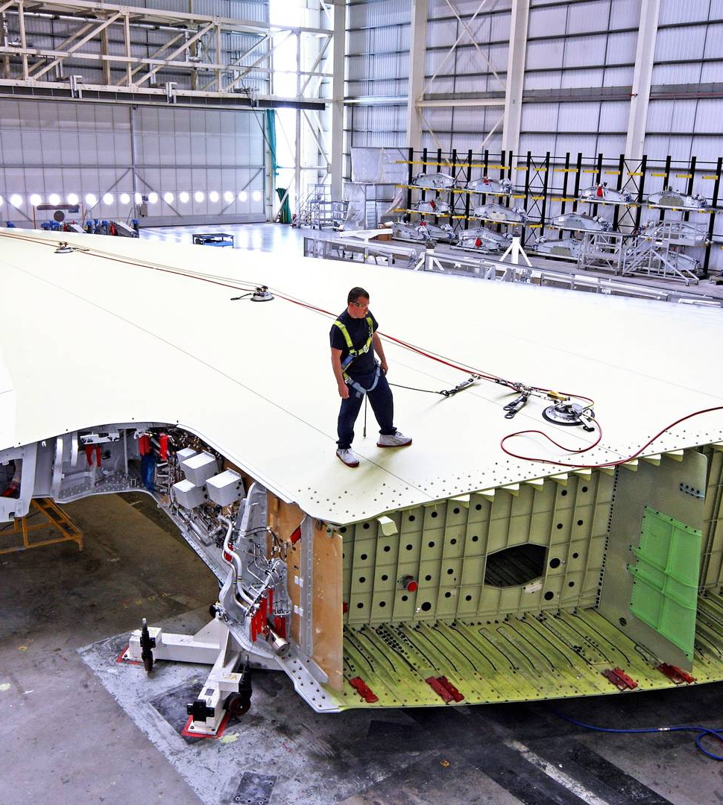
¿Qué se evalúa?
Verificar que el procedimiento de identificación de peligros haya sido revisado, incluyendo metodologías proactivas y predictivas.

Slide 17

¿Qué se evalúa?
Verificar evidencia de retroalimentación al personal que hizo reportes voluntarios (cultura de reporte positiva)

Slide 18

  Desarrollar SPI de alta probabilidad/baja gravedad y una configuración de objetivos y alertas asociadas.
3.1 (ii)(b)
Notes:
5.4.5.6 Una gama de indicadores de rendimiento en materia de seguridad operacional de alto y bajo impacto proporcionan una comprensión más integral acerca del rendimiento en materia de seguridad operacional del proveedor de servicios. Esto garantiza que se aborden los resultados de alto impacto (por ejemplo, accidentes e incidentes graves), así como también, los eventos de bajo impacto (por ejemplo, incidentes, informes de no cumplimiento, desviaciones). Luego de definir los indicadores de rendimiento en materia de seguridad operacional y su configuración de objetivos y alertas correspondiente, el resultado del rendimiento de cada indicador debe actualizarse y controlarse de forma regular.
4.3.5.6 A medida que madura el SSP, el nivel del rendimiento en materia de seguridad operacional puede complementarse mediante indicadores que representan resultados del sistema de bajo impacto o eventos de desviación. Los indicadores de rendimiento en materia de seguridad operacional se controlan generalmente mediante herramientas básicas de tendencia de datos cuantitativos que generan gráficos o diagramas que incorporan niveles de alertas/objetivos usados comúnmente en sistemas de control técnico, de calidad o confiabilidad.

Slide 19

¿Qué se evalúa?
Verificar procedimiento relacionado al desarrollo, gestión, objetivos y alertas relacionadas con los SPI de alta probabilidad/baja gravedad.

Slide 20

¿Qué se evalúa?
Verificar cómo ha sido implementado el procedimiento.

Slide 21

  Establecer programas de auditoría de SMS o integrarlos en programas de auditoría internos y externos existentes.
3.3 (ii)(b)
Notes:
5.3.82 Los procesos de evaluación y auditoría contribuyen con la capacidad del proveedor de servicios de lograr una mejora continua en el rendimiento en materia de seguridad operacional. El control continuo del SMS, sus controles de seguridad operacional relacionados y los sistemas de respaldo garantizan que el proceso de gestión de la seguridad operacional logre sus objetivos.

Slide 22



¿Qué se evalúa?
Verificar que el sistema de auditorías del SMS comprenda:
Auditorías internas regulares, para garantizar sostenibilidad y eficacia
Que incluya toma de muestras de evaluaciones de riesgos, indicadores y rendimientos
El proceso para que los informes sean enviados al gerente responsable

Slide 23


¿Qué se evalúa?
Si ha sido integrado al programa existente de auditorías de calidad, verificar:
Si recibe el respaldo de los procesos de calidad.
Si los principios, políticas y prácticas están vinculadas a los objetivos de SMS

Slide 24

  Establecer otros programas de revisión/estudio de SMS operacional, donde corresponda.
3.3 (ii)(b)
Notes:
5.3.72 Otras fuentes de información de seguridad operacional para respaldar el control y la medición del rendimiento en materia de seguridad operacional pueden incluir:
El estudio de seguridad operacional es un análisis usado para obtener una comprensión de los amplios temas de seguridad operacional o aquellos de una naturaleza global. Por ejemplo, la industria de las líneas aéreas puede producir recomendaciones de seguridad operacional e implementar medidas para reducir accidentes e incidentes durante las etapas de acercamiento y aterrizaje. Los proveedores de servicios individuales pueden encontrar que estas recomendaciones globales mejoran el rendimiento en materia de seguridad operacional en el contexto de sus actividades de aviación.
Las revisiones de seguridad operacional son un componente fundamental de la gestión de cambio. Estas se llevan a cabo durante la introducción de nuevas tecnologías, nuevos procedimientos o cambios sistémicos que afectan las operaciones de la aviación. Las revisiones de seguridad operacional tienen un objetivo claramente definido que se vincula con el cambio en consideración. Las revisiones de seguridad operacional garantizan que el rendimiento en materia de seguridad operacional se mantenga a niveles adecuados durante los períodos de cambio.
Los estudios de seguridad operacional examinan los procedimientos o procesos relacionados con una operación específica. Los estudios de seguridad operacional implican el uso de listas de verificación, cuestionarios y entrevistas confidenciales e informales. Los estudios de seguridad operacional proporcionan generalmente información cualitativa que puede requerir de validación para determinar una medida correctiva correspondiente. Sin embargo, los estudios pueden proporcionar una fuente económica de información de seguridad operacional importante.
Las auditorías se centran en la integridad del SMS de la organización y en sus sistemas de respaldo. Las auditorías proporcionan una evaluación de los controles de riesgos de seguridad operacional y los procesos de aseguramiento de la calidad relacionados. Las auditorías pueden realizarse mediante entidades externas al proveedor de servicios o con un proceso de auditoría interna que cuente con las políticas y los procedimientos necesarios para garantizar su independencia y objetividad. Las auditorías tienen como fin proporcionar el aseguramiento de las funciones de la gestión de la seguridad operacional, lo que incluye al personal, el cumplimiento de reglamentos aprobados, niveles de competencia y capacitación.
Las investigaciones internas se llevan a cabo para ciertos eventos de seguridad operacional que pueden notificarse, de acuerdo con los requisitos internos o reglamentarios. Los accidentes e incidentes graves que investiga el Estado correspondiente o las autoridades regionales también pueden proporcionar el estímulo para llevar a cabo investigaciones internas mediante las organizaciones del proveedor de servicios.

Slide 25
Otras fuentes de información
El estudio de seguridad operacional es un análisis usado para obtener una comprensión de los amplios temas de seguridad operacional o aquellos de una naturaleza global
01
Las revisiones de seguridad operacional. Estas se llevan a cabo durante la introducción de nuevas tecnologías, nuevos procedimientos o cambios sistémicos
02
03
Los estudios de seguridad operacional examinan los procedimientos o procesos relacionados con una operación específica
04
Las auditorías se centran en la integridad del SMS de la organización y en sus sistemas de respaldo
Las investigaciones internas se llevan a cabo para ciertos eventos de seguridad operacional que pueden notificarse, de acuerdo con los requisitos internos o reglamentarios
05
Notes:
5.3.72 Otras fuentes de información de seguridad operacional para respaldar el control y la medición del rendimiento en materia de seguridad operacional pueden incluir:
El estudio de seguridad operacional es un análisis usado para obtener una comprensión de los amplios temas de seguridad operacional o aquellos de una naturaleza global. Por ejemplo, la industria de las líneas aéreas puede producir recomendaciones de seguridad operacional e implementar medidas para reducir accidentes e incidentes durante las etapas de acercamiento y aterrizaje. Los proveedores de servicios individuales pueden encontrar que estas recomendaciones globales mejoran el rendimiento en materia de seguridad operacional en el contexto de sus actividades de aviación.
Las revisiones de seguridad operacional son un componente fundamental de la gestión de cambio. Estas se llevan a cabo durante la introducción de nuevas tecnologías, nuevos procedimientos o cambios sistémicos que afectan las operaciones de la aviación. Las revisiones de seguridad operacional tienen un objetivo claramente definido que se vincula con el cambio en consideración. Las revisiones de seguridad operacional garantizan que el rendimiento en materia de seguridad operacional se mantenga a niveles adecuados durante los períodos de cambio.
Los estudios de seguridad operacional examinan los procedimientos o procesos relacionados con una operación específica. Los estudios de seguridad operacional implican el uso de listas de verificación, cuestionarios y entrevistas confidenciales e informales. Los estudios de seguridad operacional proporcionan generalmente información cualitativa que puede requerir de validación para determinar una medida correctiva correspondiente. Sin embargo, los estudios pueden proporcionar una fuente económica de información de seguridad operacional importante.
Las auditorías se centran en la integridad del SMS de la organización y en sus sistemas de respaldo. Las auditorías proporcionan una evaluación de los controles de riesgos de seguridad operacional y los procesos de aseguramiento de la calidad relacionados. Las auditorías pueden realizarse mediante entidades externas al proveedor de servicios o con un proceso de auditoría interna que cuente con las políticas y los procedimientos necesarios para garantizar su independencia y objetividad. Las auditorías tienen como fin proporcionar el aseguramiento de las funciones de la gestión de la seguridad operacional, lo que incluye al personal, el cumplimiento de reglamentos aprobados, niveles de competencia y capacitación.
Las investigaciones internas se llevan a cabo para ciertos eventos de seguridad operacional que pueden notificarse, de acuerdo con los requisitos internos o reglamentarios. Los accidentes e incidentes graves que investiga el Estado correspondiente o las autoridades regionales también pueden proporcionar el estímulo para llevar a cabo investigaciones internas mediante las organizaciones del proveedor de servicios.

Slide 26
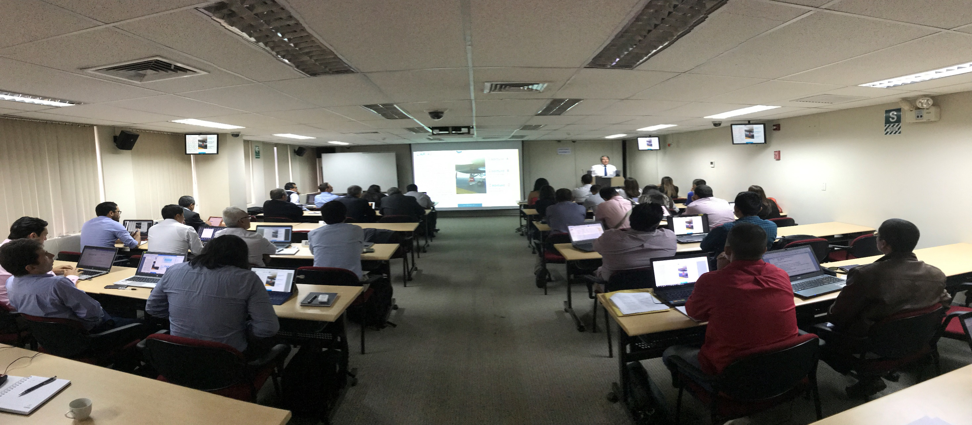
  Garantizar que se haya completado el programa de capacitación del SMS par todo el personal pertinente.
4.1 (ii)

Slide 27

¿Qué se evalúa?
Verificar que todo el personal haya recibido la capacitación.
Revisar los registros de instrucción y que estén de acuerdo a las funciones de cada uno
Verificar que se haya revisado el programa y se incluya la instrucción continua.

Slide 28
Tema | Tamaño de la organización
 | Pequeña | Mediana | Grande
Instrucción y educación en seguridad operacional | Que exista un programa de educación general de seguridad operacional para todo el personal, con instrucción especializada de acuerdo a lo establecido por el responsable de seguridad operacional. | Conducir un análisis formal de las necesidades de instrucción para determinar la naturaleza del programa de educación de seguridad operacional y el ámbito de su aplicación.
 | Que el responsable de seguridad operacional de las iniciativas de educación de la seguridad operacional. | Programa de educación de seguridad operacional formal y documentado, incluyendo el personal general, personal de seguridad operacional crítico, responsable de seguridad operacional y todos los niveles de gestión. |  | Programa de educación de seguridad operacional formal y documentado, incluyendo el personal general, personal de seguridad operacional crítico, responsable de seguridad operacional y todos los niveles de gestión. Ejecución de programas de instrucción inicial y continuo, y seguimiento formal.

Slide 29
Tema | Tamaño de la organización
 | Pequeña | Mediana | Grande
Instrucción y educación en seguridad operacional | N/A | Calificaciones de seguridad operacional requerida para el responsable de seguridad operacional y especialista de seguridad operacional responsable de las auditorias e investigaciones de seguridad operacional.
 | N/A | Miembro del personal responsable de la gestión y vigilancia del programa de educación de la seguridad operacional. | Personal dedicado a gestionar y supervisar el programa de educación de seguridad operacional, incluyendo facilitadores especializados.

Slide 30

  Promover la distribución e intercambio de información de seguridad operacional en forma interna y externa.
4.2 (ii)

Slide 31
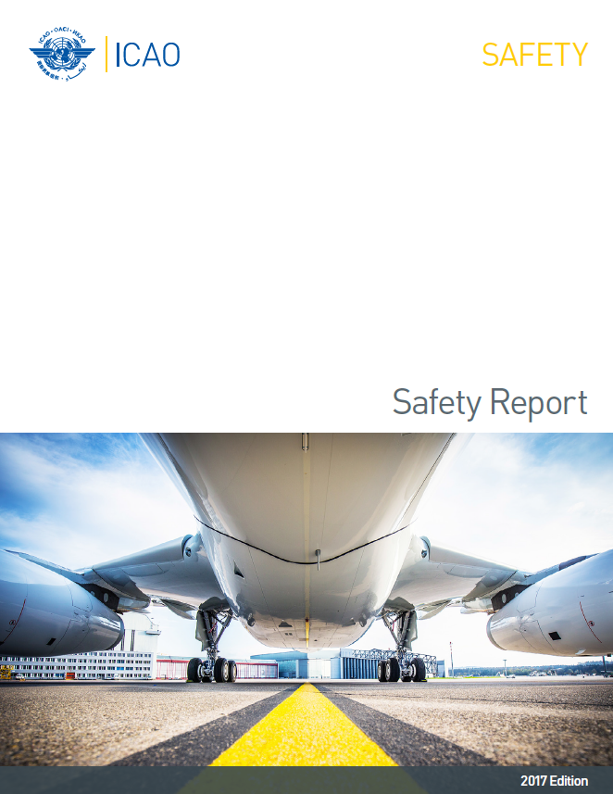
¿Qué se evalúa?
Evidencia de la comunicación de objetivos y procedimientos del SMS

Slide 32

¿Qué se evalúa?
Verificar que el responsable de SO haya comunicado regularmente información sobre rendimiento y temas de SO con boletines y sesiones informativas u otros medios establecidos por la organización.

Slide 33
Tema | Tamaño de la organización
 | Pequeña | Mediana | Grande
Promoción y comunicación de la seguridad operacional | Estructura de la comunicación de seguridad operacional en su lugar (por ejemplo: permitir que la información se transmita a todo el personal). | Sistemas de promoción y comunicación de la seguridad operacional formales. | Sistemas de promoción y comunicación de la seguridad operacional formal y estrategias monitoreadas constantemente para su eficacia.
 | Sesiones informativas regulares relacionadas con la seguridad operacional para el personal, basadas en el ámbito de su responsabilidad. | Sesiones informativas relacionadas con la seguridad operacional para el personal regulares, basadas en el ámbito de su responsabilidad.
 | Iniciativas tanto de la promoción activa y pasiva en funcionamiento, donde sea posible. | Iniciativas de promoción pasiva y activa en operación, donde sea posible.
 | N/A | Métodos para determinar la eficacia de la promoción y la comunicación en el lugar.

Slide 34

  Documentación:
  Implantación de un adecuado control de registros y documentos del SMS, de todo lo actuado hasta el momento.

Slide 35
CULTURA SMS
ETAPA 4
ETAPA 3
ETAPA 1
ETAPA 0
ETAPA 2
Compromiso
Procedimientos
y
Gestión
Integración
y
Mejoría continua
Responsables
y
Plan
Objetivos
Y
Documentación

Slide 36
Evalúa resultado procedimiento de notificación de peligros voluntaria
Evalúa y aprueba en procedimiento de Gestión de Riesgo
Aprueba y evalúa resultados de notificación e investigación de sucesos.
Aprueba y evalúa SPI de bajo Impacto, recopilación de datos, alertas y configuración de objetivos
Evalúa SPI de Alto Impacto, recopilación de datos, alertas y configuración de objetivos
ETAPA 4
Gerente responsable
Responsable operacional
Aseguramiento de la calidad
Capacitación
SMS
Organización SMS
PERSONAL
Mantiene motivación
Participa en SMS
Garantiza termino de la Capacitación
Termina y acepta MSMS con AAC
Unifica info. Voluntaria y obligatoria
Recopila y analiza antecedentes de SMS
Control de ejecución de reuniones internas
Aprueba SPI de Alto y Bajo impacto y alertas con AAC
Ejecuta Plan de Difusión. Intercambia información.
Auditorias internas y externas
Auditoria de SMS
Termina el plan de capacitación del SMS
Acepta nuevo Programa de cap. de la organización con AAC
Notes:
Fase 4 (Ver Párrafo 145.225(b)(4) del LAR 145)
La Fase 4 como la fase final de la implementación del SMS, debe asegurar un nivel de madurez en la gestión de riesgos de la seguridad operacional y en el aseguramiento de la seguridad operacional. Para lograrlo debe ser evaluada con un control periódico, retroalimentada y utilizando una medida correctiva continua que asegure mantener la eficacia de los controles de riesgos de seguridad operacional.
En la implementación de la Fase 4 del SMS, la OMA deberá terminar con las actividades iniciadas en las Fases 1, 2, y 3, consolidando todo lo realizado, mediante el cumplimiento total de los siguiente elementos de SMS:
1.1 Compromiso y responsabilidad de la gestión (iii);
2.1 Identificación de peligros (ii);
3.1 Control y medición del rendimiento en materia de seguridad operacional (ii);
4.1 Capacitación y educación (ii);
4.2 Comunicación de la seguridad operacional (ii).
El cumplimiento del Elemento 1.1 (iii), relacionado con el compromiso y responsabilidad de la gestión, establece en esta fase que se efectué una mejora al procedimiento disciplinario y/o a la política existentes, para la clasificación, identificación y diferenciación entre los errores/equivocaciones accidentales o involuntarias de las infracciones o negligencias deliberadas/graves.
Para la consolidación de la información relativa a la identificación de peligros (Elemento 2.1 (ii)) se deberán:
Integrar los peligros identificados en los informes de investigación de sucesos con los identificados por el sistema de notificación voluntaria;
Integrar los procedimientos de identificación de peligros y gestión de riesgos con el SMS del subcontratista o del explotador aéreo, donde corresponda o le sea solicitado;
Desarrollar, para los casos donde existan peligros recopilados para la mitigación de riesgos, un proceso para su priorización según las áreas de mayor necesidad o impacto.
En lo relativo al Elemento 2.1 (ii) de control y medición del rendimiento en materia de seguridad operacional la OMA en esta fase deberá:
Efectuar la incorporación de los eventos de bajo impacto al sistema de recopilación y procesamiento de datos de seguridad operacional;
Determinar los indicadores de bajo impacto para la seguridad operacional/calidad con el control del nivel de objetivos/alertas, según corresponda (ALoSP maduro).
Determinar con la AAC, los indicadores de rendimiento en materia de seguridad operacional de bajo impacto y los niveles de objetivos/alertas de rendimiento a lograr, en materia de seguridad operacional.
La capacitación y educación considerada en el Elemento 4.1 (ii), como parte del programa de capacitación de SMS para todo el personal pertinente, deberá estar completada y su contenido incorporado en forma permanente en el programa de capacitación inicial y continuo que debe aplicar la OMA, en forma permanente, cuando se termine la implementación de SMS en ella.
La OMA en relación al Elemento 4.2 (ii) de comunicación de seguridad operacional deberá asegurar y demostrar en esta fase, haber efectuado un proceso inicial de promoción, intercambio y distribución de la información de SMS y el haber generado los procedimientos y mecanismos para continuar con ella en forma interna y externa.
En esta Fase 4, se debe completar y dar aceptación final por la AAC al manual del SMS (MSMS) y a la documentación de la seguridad operacional pertinente (Elemento 1.5), la cual deberá ser revisada y actualizada posteriormente en forma permanente, en conformidad a la evolución que sufra el SMS, por nuevos procesos o procedimientos, cambios reglamentarios o cambios en los procesos o procedimientos de la OMA. esta actividad deberá estar considerada en los procedimientos de SMS.

Slide 37
Gerente responsable
Responsable operacional
SMS
Auditorías
Evaluación de informes
Análisis de riesgos
Gestión de indicadores
Funciones operativas
Capacitación

Slide 38


PREGUNTAS?
“
Los procesos de implementación del SMS se simplifican cuando conocemos las acciones que debemos realizar
”
Comité Técnico
SRVSOP

